Slide 1
电子线路课程设计可行性报告课题名称：基于ESP32 与LM386的智能药箱系统设计
2025/09/15
汇报人:

Slide 2
目录
系统概述、设计思路
系统组成与工作原理
01
02
单元电路的设计与分析
设计的难点和可能出现的问题
03
04
CONTENTS
预期达到的性能指标
课题中独立设计部分介绍
05
06
市场调研与外观设计
人员分工与进度安排
07
08

Slide 3
系统概述、设计思路
01

Slide 4
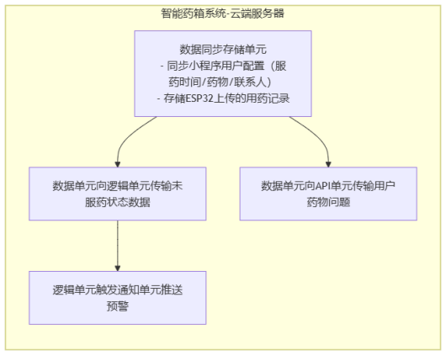
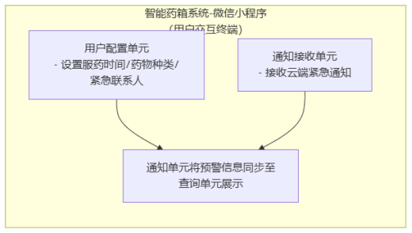
系统框图设计
云端服务器架构
小程序架构

Slide 5
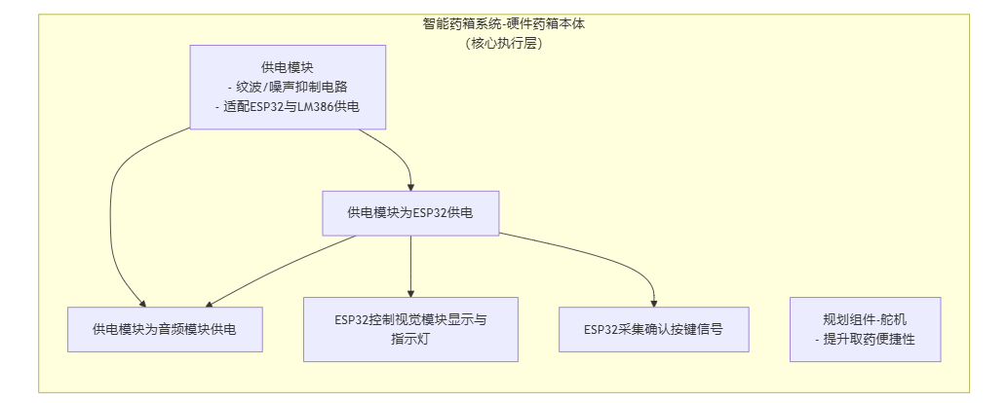
系统框图设计
硬件部分架构

Slide 6


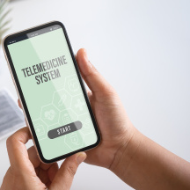
系统设计思路与框架
设计思路
系统框架
核心功能
技术路径
以产品实用性为导向，结合物联网与AI技术，在ESP32与LM386硬件基础上创新，实现智能药箱远程控制与数据互联。
采用三层架构：感知层（ESP32+传感器）、传输层（Wi-Fi+云端）、应用层（微信小程序），形成完整数据闭环。
包含用药提醒、远程监护、健康数据记录三大核心模块，满足用户用药管理全流程需求。
硬件层实现数据采集与控制，云端层处理数据存储与交互，应用层提供用户友好操作界面。

Slide 7
系统组成与工作原理
02

Slide 8
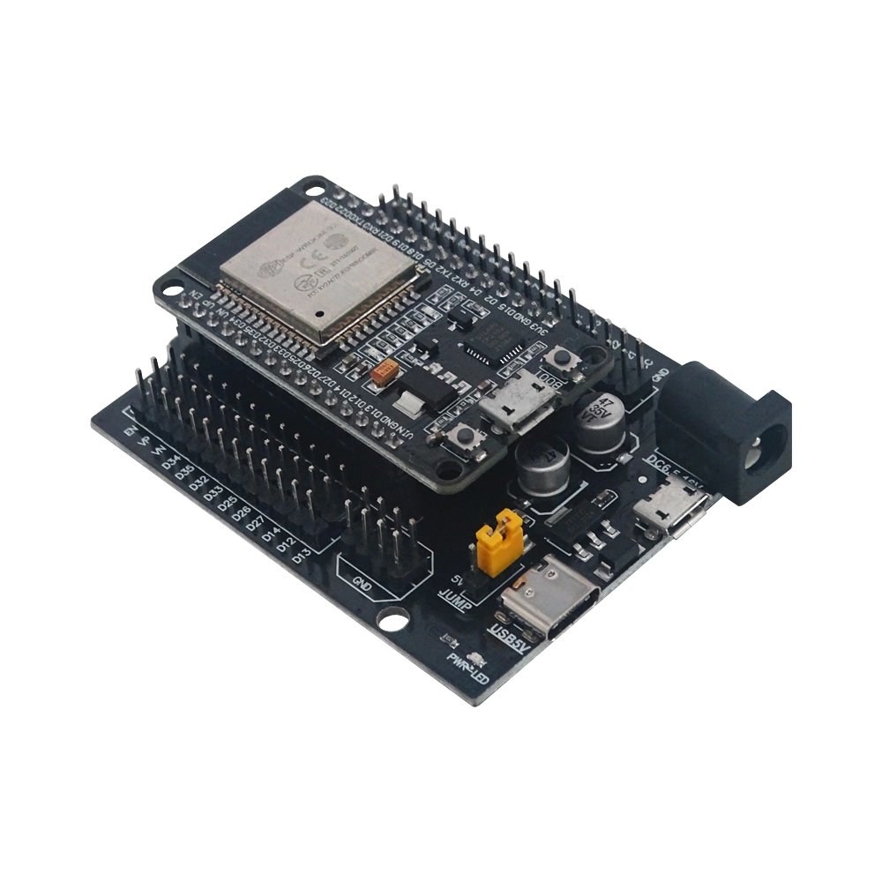



系统功能与工作原理
工作原理
核心功能
云端服务器同步用户设定，ESP32接收指令后驱动LM386音频模块与LED灯，实现多模态提醒。
用药定时提醒：音乐+LED灯双重提示；服药确认反馈：物理按键上传状态至云端；紧急联络机制：超时未服药自动通知联系人。
数据交互
用户体验
ESP32通过Wi-Fi与云端双向通信，实时上传用药记录，接收小程序配置更新，确保数据同步。
小程序端支持个性化用药计划设置，历史记录查询，紧急联系人管理，界面简洁易操作。

Slide 9
单元电路的设计与分析
03

Slide 10
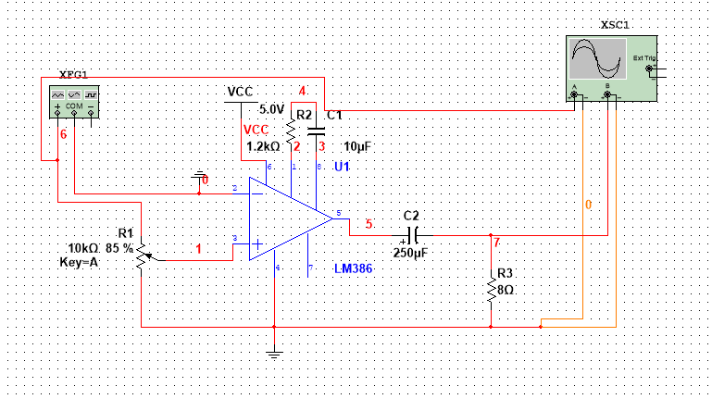
LM386的音频功放设计
LM386芯片参数详解
输出功率与应用
LM386芯片工作电压4V-12V，增益可调至200倍，适于音量控制。
供电电压决定输出功率，6V约0.3W，9V超0.5W，足驱小扬声播音乐。
输入阻抗与电路匹配
电路设计与仿真结果
输入阻抗50kΩ确保与ESP32音频输出良好匹配。
电路增益约50倍，波形仿真成功，需滤波减纹波。

Slide 11
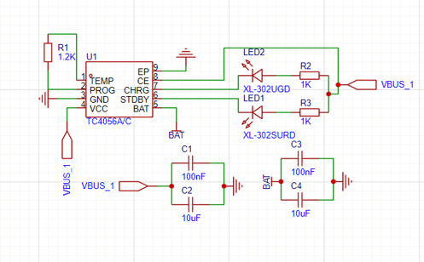
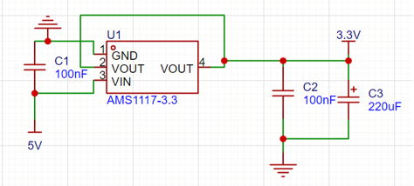
供电电路设计
固定式智能药箱电路设计
借助常见手机充电变压器，以简化电源设计。仅需设计5V转3.3V电路为单片机供电，同时添加滤波电容限制纹波。
移动式智能药箱电路设计
设计移动智能药箱，采用移动式锂电池供电设计方案:用TC4056管理锂电池充放，HX3608升压，DW06D保护供电电路电路。

Slide 12
设计的难点和可能出现的问题
04

Slide 13



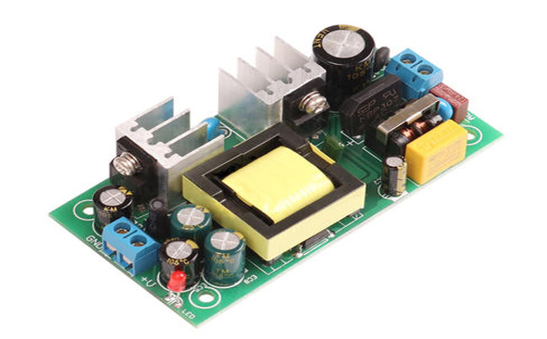
供电电路的设计
安全因素
需设计可靠隔离电路，确保高压转低压，保障人身安全。
稳定因素
由于我们三人都没有对于电源设计的经验，贸然使用220V的市电进行供电会带来许多不可控的因素
设计供电模块，选恰当稳压芯片，保电压稳定，重散热防损。
纹波与噪声因素
供电模块需控纹波、抑噪声，保障音频功放与单片机稳定运行。

Slide 14


ESP32与小程序的对接
ESP32与小程序对接方法
发现多种方案，如HTTP请求调用云函数，需克服ESP32编程难题；BLE直连实现近场互动，依赖ESP32 BLE库及微信API。
实际设计考量
评估难易度与目标，权衡HTTP云调用、BLE蓝牙对接及WiFi直连方案，择优而定。

Slide 15
预期达到的性能指标
05

Slide 16
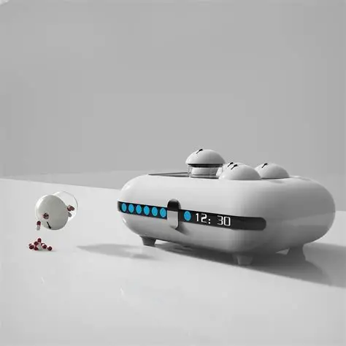
用药提醒机制
用药提醒核心
提醒机制详情
内置精准时钟，依据微信小程序设定用药时间，触发定时提醒，结合音乐与LED灯提示，确保及时用药。
到达设定时间，药箱利用LM386驱动播放音乐，对应药格LED灯亮起，实现视听双重提醒效果。

Slide 17

用药记录追踪
用药记录功能
药箱配物理按键确认用药，ESP32收信号上传时间、药物种类至云端，微信小程序展示用药历史。
数据展示方式
用药数据以列表或图表形式在小程序呈现，方便用户及监护人查阅完整记录。

Slide 18
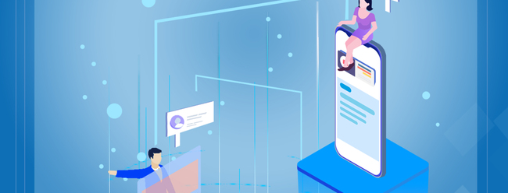

远程健康保障
健康保障机制
通过小程序连接云端服务器，实现自动监测与远程提醒，确保及时关注用户健康状况。
远程通知
用户设定紧急联系人，若用药提醒后15分钟内未确认服药，系统自动通知联系人，附带用药时间与药物信息。

Slide 19
直观显示信息
直观显示信息
药箱功能亮点
药箱本体配显示屏，清晰显示日期、时间，下一次用药时间、药物名称及用药位置，无需手机，快速获取信息。
通过直观显示屏，用户可便捷查看用药详情，提升用药管理效率，设计人性化，使用体验佳。

Slide 20
课题中独立设计部分介绍
06

Slide 21
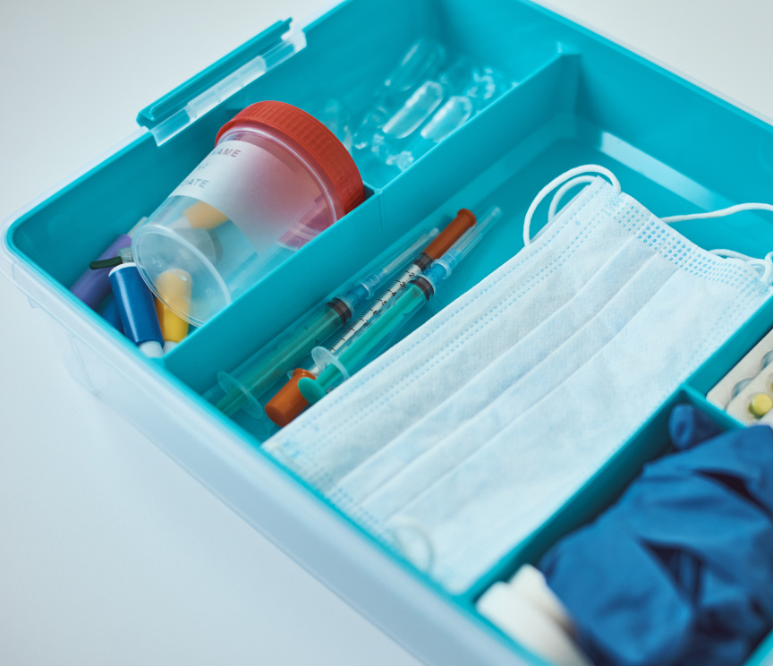
应用场景与目标
设计目的
针对人口老龄化及快节奏生活，智能药箱旨在提醒用药，保障健康。
功能描述
智能提醒服药，显示药物信息，未按时服药触发警报，小程序记录查询。

Slide 22


设计特色与个性化服务
设计特色
个性化服务
融合先进科技，提供定制化药物管理方案，确保每位用户都能获得贴合自身需求的服务。
支持多用户信息独立登录，云端同步更新，无论身处何地，都能轻松管理个人用药计划。

Slide 23
硬件电路设计
场景痛点：产品需要具备移动性 ——> 做到可充电，长续航（充电低功耗设计）
低功耗
充供电方案
采用ESP32单片机，利用其自带BLE模块（低功耗蓝牙）降低系统功耗。同时，放弃更好开发UI的串口LCD屏而选用OLED屏。选用静态电流更低的稳压芯片（AMS1117-3.3V），进一步压低系统的功耗。
由于满足移动性，我们考虑使用锂电池进行供电。
为解决锂电池的非恒压特性对稳压电路的影响，我们采用升压后降压方式供电，即利用HX3608（Boost芯片）升压至5V后满足（3.3V）稳压芯片的压差 > 0.5V要求,同时可以为音频功放进行供电。
为保证充电的安全性，我们同时加入充电保护电路，进一步增加了安全性。

Slide 24
创新设计亮点
多模态交互
低功耗优化
模块化设计
结合音频（LM386）、视觉（LED）、触控（物理按键）多模态交互方式，提升老年用户操作便捷性。
采用ESP32深度睡眠模式与动态唤醒机制，静态功耗降至5mA以下，电池供电可续航7天以上。
硬件采用模块化架构，药格独立控制单元支持扩展至6个药仓，适应不同用药需求。

Slide 25
市场调研与外观设计
07

Slide 26
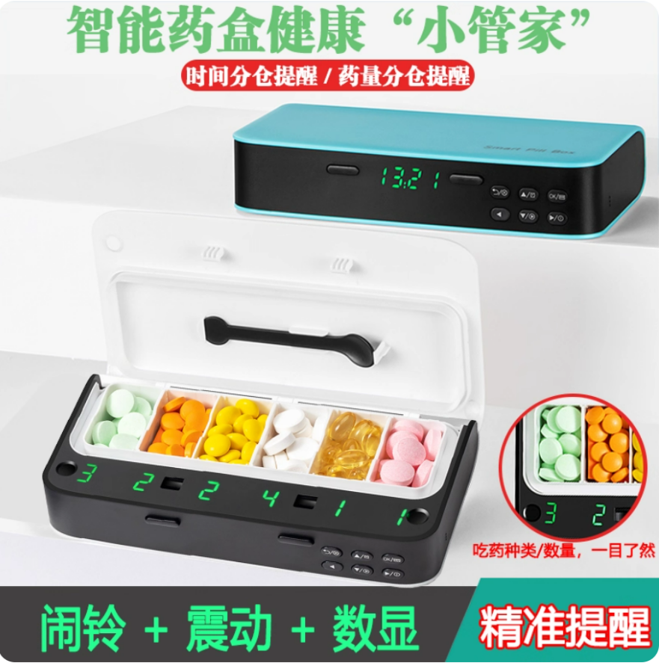
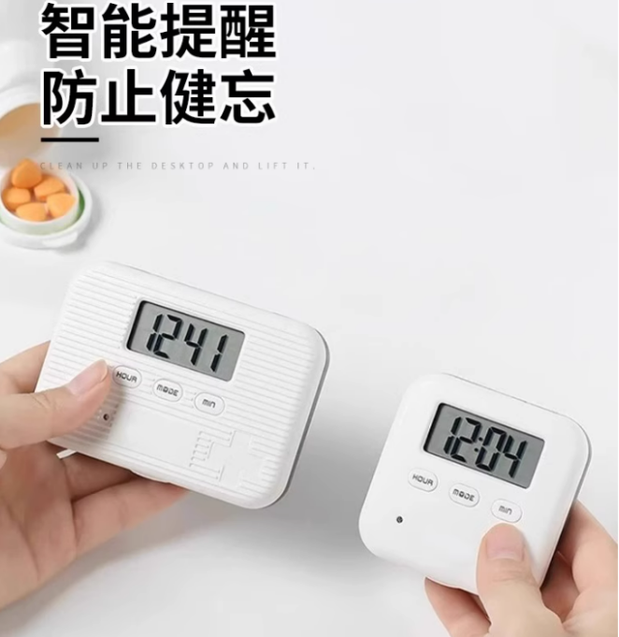
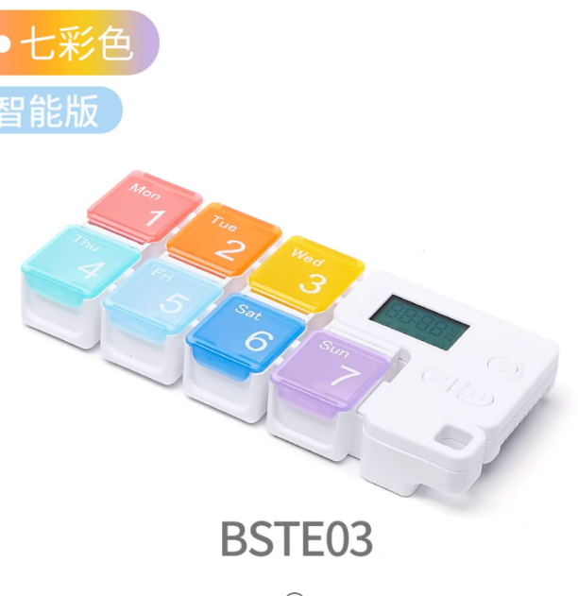
市场调研--竞品分析
竞品1
竞品2
竞品3
售价98.0
售价35.6
售价29.38

Slide 27
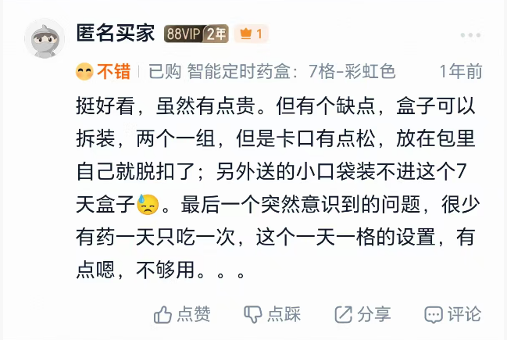
市场调研--消费者反馈
闹铃
用户们希望在特殊场合可以让药箱仅振动，不闹铃，即需要考虑到混合提醒功能
药盒
一方面要考虑到容量问题，一方面要合理设置不同药盒间的隔断，混药，特别是在药外观相近时，可能会造成严重的后果
人机交互
有用户反应设置难度大，我们需要尽可能简化用户的使用方法

Slide 28
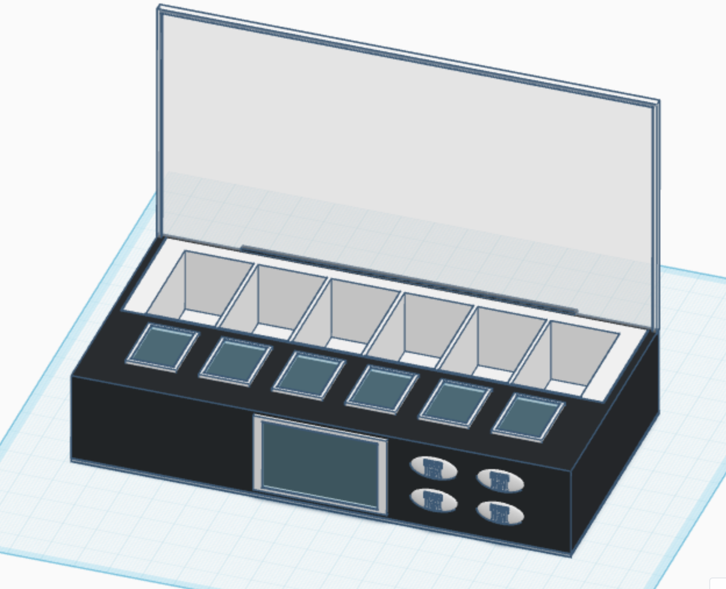
外观结构设计
整体造型
人机交互区
采用圆角长方体设计，尺寸150×76.5×35mm，白色ABS材质，表面磨砂处理防指纹，适合家居环境摆放。
正面集成2.4英寸LCD显示屏（显示时间/用药信息）、4个物理按键（确认/取消/上一页/下一页）、6个LED指示灯（对应药仓）。
药仓设计
接口布局
内置6个独立药仓，每个尺寸为21×35×30mm，药仓底部集成压力传感器检测余量。
侧面配置Type-C充电口、复位键，底部预留挂墙孔位，支持桌面摆放与壁挂两种安装方式。

Slide 29
人员分工与进度安排
08

Slide 30
团队分工明细
01
02
03
04
硬件开发
软件开发
单片机软件开发
项目管理
（）：负责ESP32主控电路通信设计、LM386音频模块调试、硬件系统集成与测试。硬件电路焊接与联调。
（）：
负责微信小程序开发、云端API接口编写、ESP32固件开发与数据交互实现。硬件电路焊接与联调。
（）：负责市场调研、产品外观设计、结构建模、可行性报告撰写。硬件电路焊接与联调，单片机程序开发。
三人共同参与需求分析与方案评审，每周进行进度同步与问题攻坚，确保项目按期交付。

Slide 31
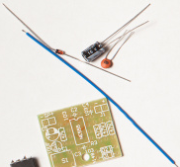
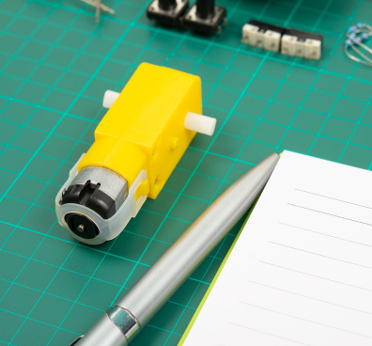

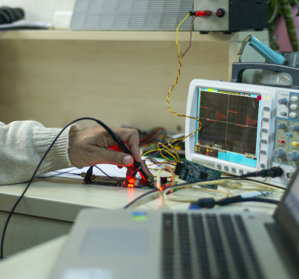
项目进度安排
项目阶段
主要功能开发
初步联调及美化
系统测试与答辩
11月进一步开发小程序与服务器，实现数据交互及API调用。进行初步联调，并进行外观美化。
9月12日前完成可行性报告，13日至月底设计电路与采购元器件。
10月焊接调试电路，同步开发ESP32基础功能。软件界面设计以及通信端口开发。
12月联调优化，准备报告与答辩材料。

Slide 32
谢谢
THE END

